Slide 1
3 тур
Выполнила: ученица
3 В класса МБОУ СОШ №7 г. Туймазы
Габдуллина Радмила Радиковна

Slide 2
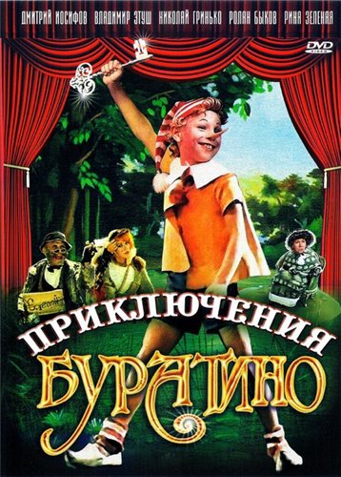
ХУДОЖЕСТВЕННЫЙ ФИЛЬМ

Slide 3
РЕЖИССЕР - ЛЕОНИД НЕЧАЕВ
МУЗЫКА - АЛЕКСЕЙ РЫБНИКОВ
СЛОВА – Юрий Энтин, Булат Окуджавы
ГОД ИЗДАНИЯ 1975 Г.
ТЕЛЕПРЕМЬЕРА СОСТОЯЛАСЬ
1-2 ЯНВАРЯ 1976 ГОДА

Slide 4
АКТЕРЫ
Дмитрий Иосифов
Татьяна Проценко
Роман Столкарц
Рина Зеленая
Томас Аугустинас
Николай Гринько

Slide 5
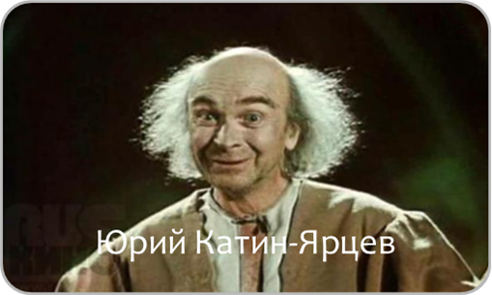
Актеры
Дмитрий Иосифов
Елена Санаева
Григорий Светлорусов
Владимир Этиш
Ролан Быков
Владимир Басов
Баадур Цуладзе
Баадур Цуладзе

Slide 6
Музыкально-теоретический анализ
Песня «Буратино»
Куплетная форма – 3 куплета
Хоровое исполнение- детские голоса
Композиторская.
Темп- быстрый.

Slide 7
Музыкально-теоретический анализ
Песня черепахи Тортилы
Куплетная форма - 4 куплета
Женское сольное исполнение
Композиторская
Темп - медленный

Slide 8
Понравившиеся песни!
Очень понравился художественный фильм «Приключения Буратино». Я впервые посмотрела его. Все песни очень запоминающиеся.
Мне нравиться песня «Буратино». Она поется в самом конце фильма. Такая живая песня, что охота встать и вместе с героями спеть её и станцевать.
Даже если не смотрел фильм, а услышал песню, то очень ясно представляешь Буратино. Такого энергичного, доброго, веселого, готового всегда прийти на помощь друзьям.
Буратино не очень послушный мальчик, т.к. он ушел с незнакомыми ему людьми (котом Базилио и лисой Алисой), он не думал что за него будут волноваться, его будут искать. Это не очень хороший поступок.

Slide 9
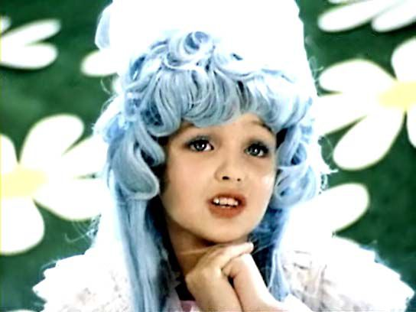
Какую бы роль вы хотели сыграть в этом мюзикле?
Как, наверное, все девочки я хотела бы сыграть роль – Мальвины.
Она такая утонченная, добрая, воспитанная, образованная, отзывчивая, красивая. У нее такие красивые глаза.

